Slide 1
2023年度政府信息公开工作年度报告
湖州市交通运输局

Slide 2
01.
总体情况
目录
02.
主动公开政府信息情况
03.
收到和处理政府信息公开申请
情况
CONTENTS
04.
政府信息公开行政复议、行政
诉讼情况
05.
存在的主要问题及改进情况
06.
其他需要报告的事项

Slide 3
概述
本年度报告数据的统计期限为2023年1月1日至2023年12月31日。
本报告的电子版可在“中国·湖州”门户网站（www.huzhou.gov.cn）市交通运输局栏目和湖州市交通运输局门户网站（http://jtysj.huzhou.gov.cn）下载。
如对报告有任何疑问，请与湖州市交通运输局联系（地址：湖州市二环西路2008号，邮编：313000，电话：0572-2023237，传真：0572-2021663）。

Slide 4
01
总体情况

Slide 5
总体情况
（一）积极做好主动公开，回应民生关切。
坚持以公开为常态、不公开为例外的工作原则
1
聚焦交通运输工作实际，行业重要政策文件、重大项目落地、重点财政信息等方面
2
保障政府信息公开的真实性、完整性、可读性、时效性
3
全年通过门户网站发布信息3286条，发布公开信息936条，发布政策文件解读6条，向社会公开征集调查11期。

Slide 6
总体情况
（二）规范依申请公开办理，保障公众权益。
部分公开2件
结转下年1件
输入您的标题
予以公开24件
不掌握信息1件
2023年，我局共收到28件依申请公开，均为网络申请件，其中1件转2024年办理，现已办理完成。全部申请件已按照规范办理流程，在规定办结时间内完成办结，并按照要求将相关材料提供给申请人。

Slide 7
总体情况
（三）加强政务信息管理，提升公开质量。
进一步规范全市交通运输行业政府信息公开工作，确保我局政府信息公开及时、安全、准确，切实保障公民、法人和其他组织对行政活动的知情权和监督权
健全完善系统依申请公开办理制度、政策文件解读制度等制度体系
完善《湖州市交通运输局政府信息公开指南》和《湖州市交通运输局政府信息公开目录》，制定出台《湖州市交通运输局政府信息公开管理办法（试行）》

Slide 8
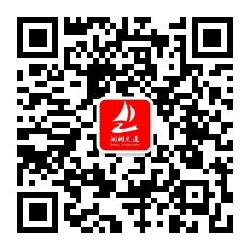
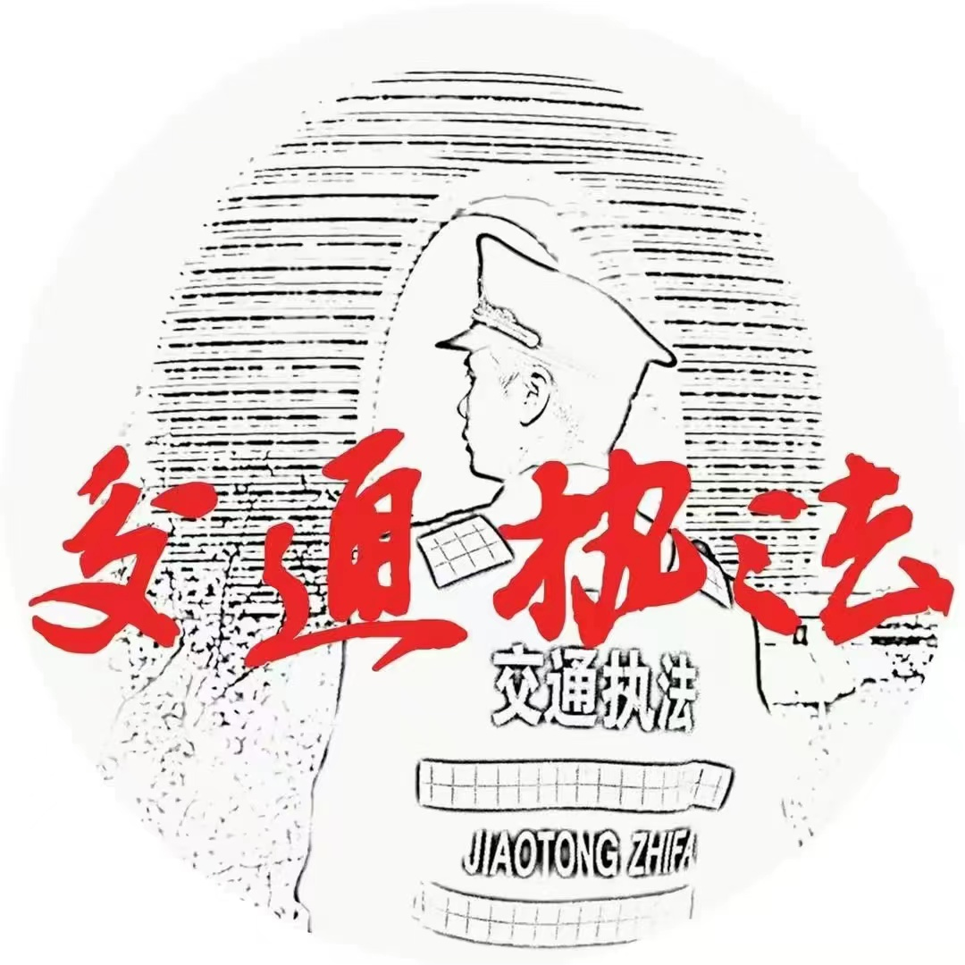
总体情况
（四）优化政务平台建设，拓展公开渠道。
网站改版升级，精简融合栏目，进一步优化完善政府门户网站
2023年度湖州交通运输微信公众号发布信息496条、新增订阅数2400余人。
“湖州交通执法”抖音2023年度发布抖音数量148条，流量总量4600余万

Slide 9
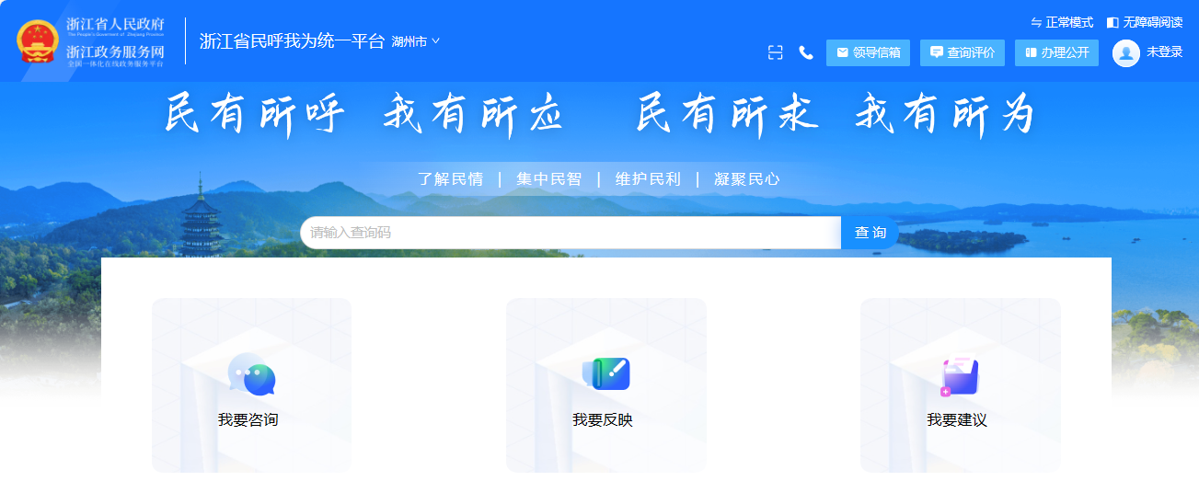
PPT模板 http://www.1ppt.com/moban/
总体情况
（五）突出组织保障有力，促进公开落地。
主要领导统筹，分管领导督促、业务处室牵头、具体人员落实，建立完备的工作责任闭环体系
将信息公开工作纳入全系统各单位年度工作目标，压实信息公开具体责任
主动公开热线、受理机构、地址等信息，畅通政府工作及信息公开的投诉举报渠道，确保群众可通过热线电话、网络、当面等渠道监督评议

Slide 10
02
主动公开政府信息
情况

Slide 11
第二十条第（一）项
信息内容 | 本年制发件数 | 本年废止件数 | 现行有效件数
规章 | 0 | 0 | 0
规范性文件 | 4 | 1 | 11
第二十条第（五）项
信息内容 | 本年处理决定数量
行政许可 | 28851
第二十条第（六）项
信息内容 | 本年处理决定数量
行政处罚 | 7261
行政强制 | 106
第二十条第（八）项
信息内容 | 本年收费金额（单位：万元）
行政事业性收费 | 0

Slide 12
03
收到和处理政府信息公开申请情况

Slide 13
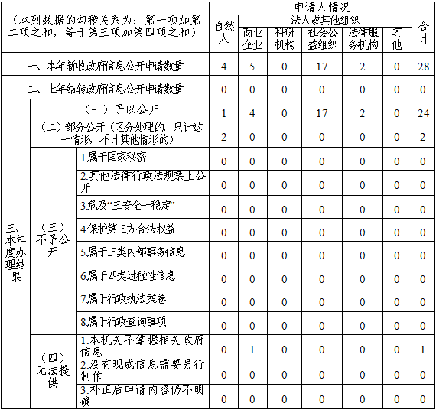

Slide 14
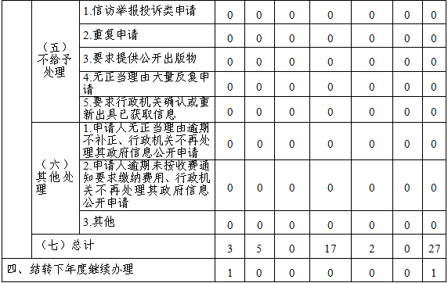

Slide 15
04
政府信息公开行政复议、行政诉讼情况

Slide 17
05
存在的主要问题及改进情况

Slide 18
存在的问题及
改进情况
公开形式不够多样
在政府信息发布前进行联合审查，尽可能多地通过视频、图片、媒体等形式发布信息、解读政策、征求意见
邀请信息公开专家开展信息公开培训，建强信息公开人员队伍，更高质量更严标准做好信息公开工作
公开格式不够规范

Slide 19
06
其他需要报告的事项

Slide 20
其他需要报告
的事项
依据《政府信息公开信息处理费管理办法》（国办函〔2020〕109号）的规定，2023年度未收取政府信息公开信息处理费。

